Slide 1

IMS Fahrer-Beifahrerschulung 2018
Wir werden versuchen die Geheimnisse einer Oldtimerfahrt / Orientierungsfahrt zu lüften. Unterschiedliche Aufgaben und Prüfungen (z. B. Fischgräten, Chinesen, Punkte, Pfeile, Würmer usw.) werden wir erklären und Tipps und Tricks vermitteln.

Slide 2
IMS Fahrer-Beifahrerschulung 2018
Welche Hilfsmittel benötige ich:
Pfeile
Strich - Punkte
Punkte
Chinesen
Foto Chinesen
Randskizze
Überlappung
GLP
Fischgräten
Allgemeines
Einbahnstraßen Regel
Würmchen
Schattenkopie

Slide 3
Allgemeines
Die Teilnehmerteams, bestehend aus Fahrer und Beifahrer, erhalten die Fahrtunterlagen mit den verschiedenen Aufgaben und sollen die Strecke innerhalb der vorgegebenen Zeit möglichst genau nachfahren.
Hieraus ergibt sich einer Durchschnittsgeschwindigkeit von ca. 20 - 25 km/h.
„Das schafft heute jeder Traktor“, wird manch einer sagen, doch ganz so einfach ist es aber nicht.
Diese niedrige Durchschnittsgeschwindigkeit kommt durch diverse Stopps und „Fehlfahrten“ zustande.

Slide 4
Die kleinen Wege sind das Salz in der Suppe des Fahrtleiters, ebenso die Wegbeschreibungen mit denen auch Passagen gefahren werden können, die nicht aus einer Karte ersichtlich sind.
Der Beifahrer versucht den Fahrauftrag für den Fahrer zu übersetzen und liest ihm die Fahrstrecke vor.
Der Fahrer vergleicht die Informationen des Beifahrers mit dem was er auf der Strecke sieht und versucht den vom Fahrtleiter gewünschten Weg zu finden. (Links oder rechts um die Insel herum? Durch den Parkplatz, oder außen vorbei?)

Slide 5
Was muss ich beachten bzw. mir besorgen:
Ausschreibung
Nennung
Startort und -zeit
Aus- oder Durchführungsbestimmungen
Für Überprüfung der Papiere:
Kfz-Schein
Führerschein
Falls nötig: schriftliche Einverständniserklärung und / oder Einwilligung des Erziehungsberechtigen

Slide 6
Was muss ich am Startort tun?
Aushänge durchzulesen:
Genehmigungen
Durchführungsbestimmungen
Startliste mit der eigene Startzeit
Bulletin des Veranstalters
Außerdem kann es auch kurzfristig notwendig gewordene Hinweise zur Strecke geben, die nicht mehr in die Durchführungsbestimmungen aufgenommen werden konnten.
Sehr wichtig!
Fahrerbesprechung
(die man auf keinen Fall versäumen sollte!)
Bordbuch
(Auf Vollständigkeit sofort überprüfen)

Slide 7
Nachdem wir die Fahrtunterlagen / Bordbuch vom Veranstalter bekommen haben, lesen wir zuerst die Veranstalter Regeln.
Hier wird beschrieben welche Aufgabenstellungen bei der Fahrt zum tragen kommen.
Chinesen – Fotochinesen – DK – SP –ZK – Bordkarte - Einbahnstraße usw.

Slide 8
Ansagen, - oder wie sage ich es dem Fahrer
Die Kunst besteht darin, dem Fahrer klar und verwechslungsfrei zu übermitteln, was man in der Karte liest.
Es gibt mehrere Möglichkeiten dem Fahrer die Informationen zu übermitteln:

Slide 9
1. Variante:
Der Beifahrer hält die Information ziemlich knapp: „Jetzt müssen wir rechts abbiegen.“
Der Fahrer quittiert die Meldung mit der Frage: „Meinst du den Weg an dem wir gerade vorbei sind?"
2. Variante:
Der Beifahrer übermittelt die Fahrstrecke mit den Worten „In den zweiten Weg rechts einbiegen.“
Und vergewissert sich dann, ob der Fahrer das auch tut.
3.Variante:
„Nach der Kirche in der nächsten Linkskurve rechts in den kleinen Weg abbiegen.“
Und vergewissert sich dann, ob der Fahrer das auch tut.

Slide 10
Welche Hilfsmittel benötige ich:
Kartenbrett Din A4 (kein Metall)
Kugelschreiber, Filzstift, Bleistift, Folienschreiber
Folie und Schreibpapier Din A4
Tesafilm, Tesakrepp
Lineal 30 cm und kleinen Stechzirkel
Leuchtlupe oder Lupe, eventuell ein Flexilight im Auto
Transparente Filzstifte (dünn) Markierstift (Textmarker)
Taschenrechner
Schnitttabelle / Schnittformel
Karten des zu befahrenden Gebietes
Funkuhr und/oder Uhr mit Stoppvorrichtung

Slide 11
Welche Kontrollen gibt es:
Lebende Kontrollen:
Zielkontrollen (ZK)
Etappenkontrollen (DK/ZK)
Durchgangskontrollen (DK)
Sonderprüfungen (SP)
Dies sind alles Stempelkontrollen!
Tote Kontrollen:
Schilder die genannt werden: Tote Kontrollen oder Baumaffen
Hier sollte der Co Pilot die entsprechenden Eintragungen auf der Bordkarte vornehmen.

Slide 12
Einbahnstraßen Regel
Das heißt, dass Sie in keinem Streckenabschnitt anderen Teilnehmern entgegenkommen dürfen, die Straßen dürfen nur in eine Richtung befahren werden.
Ausnahmen sind in der Regel im Bordbuch beschrieben.
Hierbei sind die Ausführungsbestimmungen der jeweiligen Veranstaltung zu beachten.

Slide 13
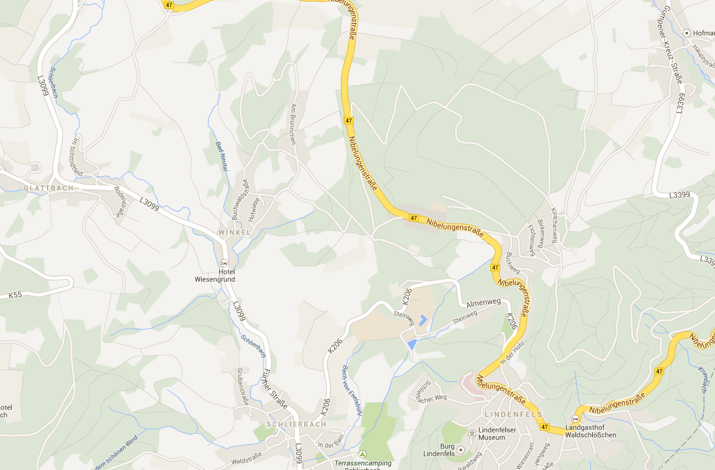
Würmchen
Die neben der Karte
abgebildeten Würmchen
müssen mittels Pauspapier
auf die Karte übertragen werden hierbei kann es vorkommen dass die Würmchen auch gedreht werden müssen, dies ist dann unsere Fahrstrecke.
Anfang
Ende
2.
1.
3.

Slide 14
Würmchen mit Drehpunkt
Die neben der Karte
abgebildeten Würmchen mit Drehpunkten müssen mittels Pauspapier auf die Karte übertragen werden, an den Punkten muss das Würmchen so gedreht werden dass die Linie auf der Karte die Straße überdeckt, dies ist dann unsere Fahrstrecke.
Anfang
Ende
Anfang

Slide 15
Pfeile / Striche
Pfeile können in verschiedenen Ausführungen vorhanden sein.
Alle Pfeile in der Pfeilskizze müssen vollständig gefahren werden, vom Pfeilanfang bis Pfeilende, von Pfeil zu Pfeil ist der kürzeste weg zu fahren.
Ist eine Straße durch eine Markierung des Veranstalters unterbrochen, so muss dieser Abschnitt umfahren werden.
Wenn sich die Pfeile neben der Strecke befinden ist immer die Straße zu befahren die links neben dem Pfeil zu sehen ist.

Slide 16
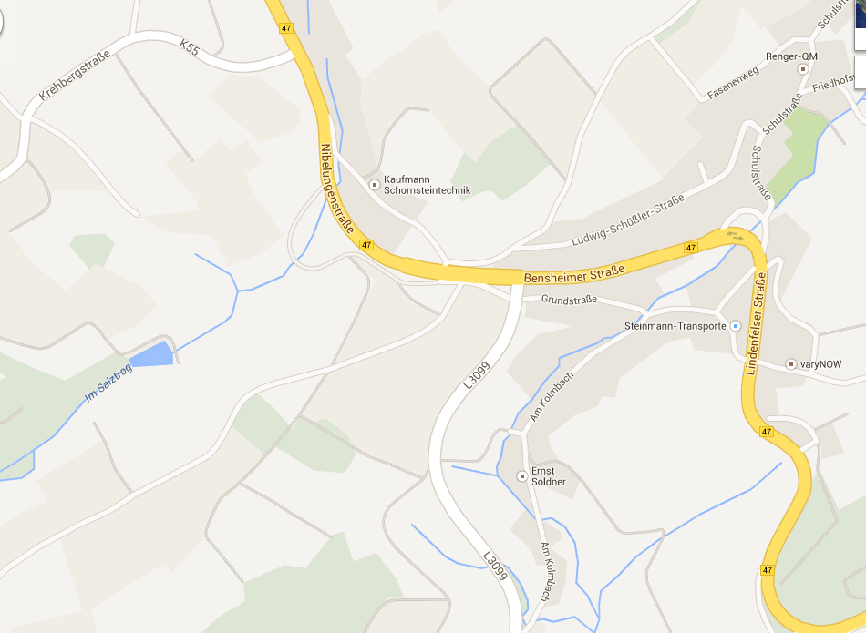
Pfeile

Slide 17
Pfeile
1.
3.
2.
4.
5.

Slide 18
Pfeile
GLP
Start
DK
GLP
Ziel

Slide 19
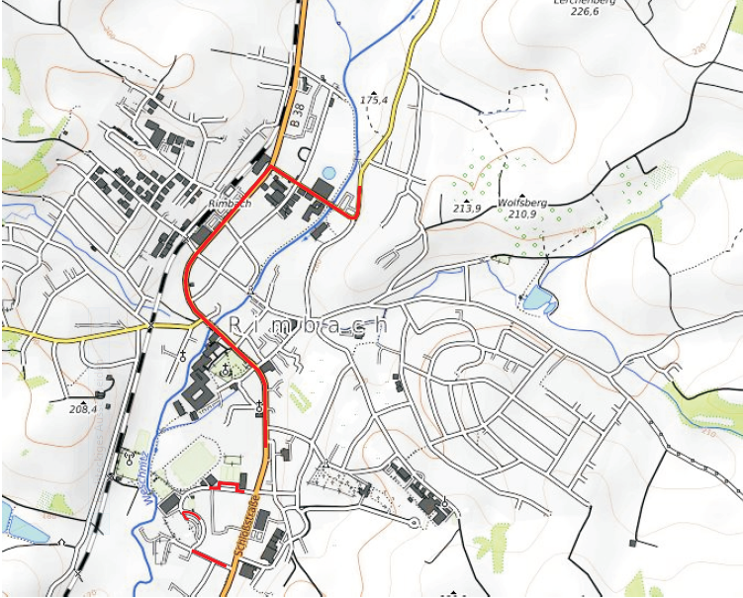

Slide 20
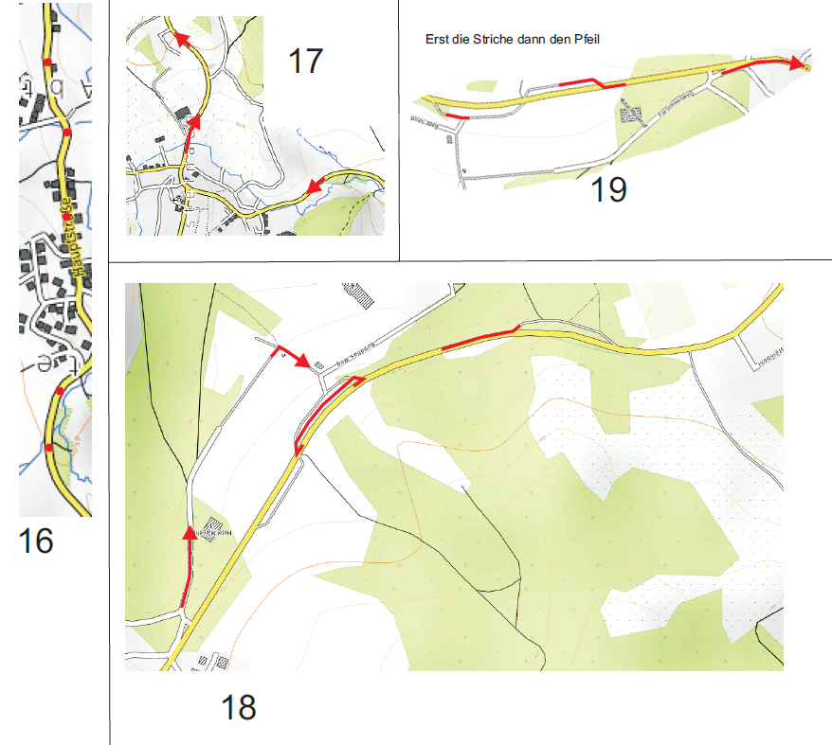

Slide 21
Strich - Punkte
Wie Pfeile und Striche, jedoch muss immer abwechselnd von einem Strich zu einem Punkt gefahren werden, Punkte dürfen doppelt befahren werden

Slide 22
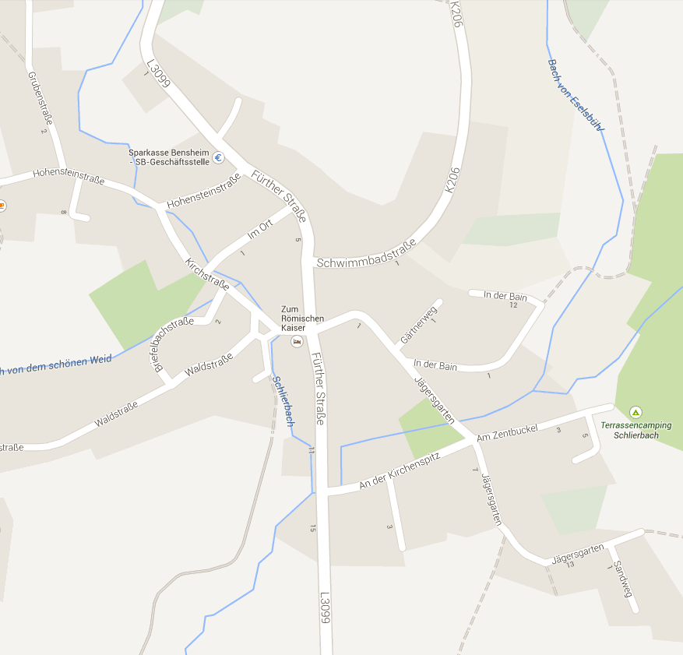
Aufgabe: Strich - Punkte
Anfang
.
.
.
.
Ende

Slide 23
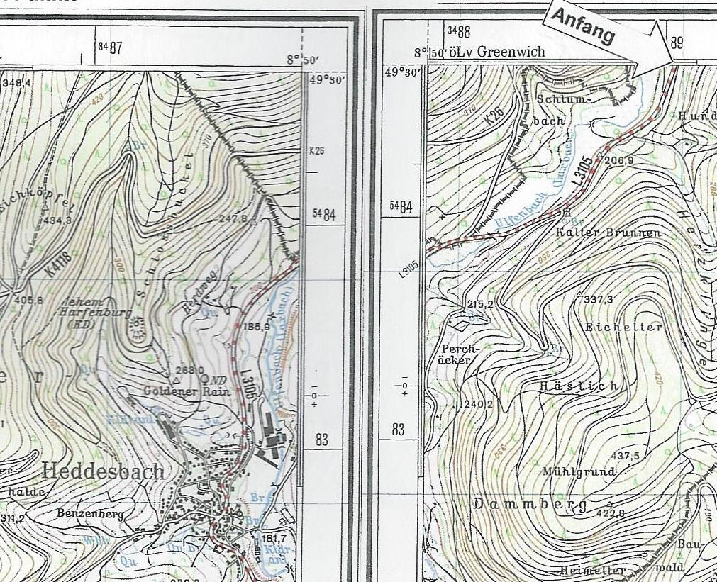
Punkte
Punkte sind wie Pfeile und Striche abzufahren.

Slide 24
Chinesen
Diese Aufgabenstellung ist bei den Oldtimerrallyes nach den Karten mit Strichen / Pfeilen sicherlich die häufigste . Sie ist eine Folge stilisierter Straßenzeichen und ähnelt den normalen Bordbuchzeichen.
Es gibt eine Vielzahl von Varianten. Es gibt sie kilometriet und unkilometriert, sortiert und unsortiert sowie mit unterschiedlichen Anfahrtsrichtungen.

Slide 25
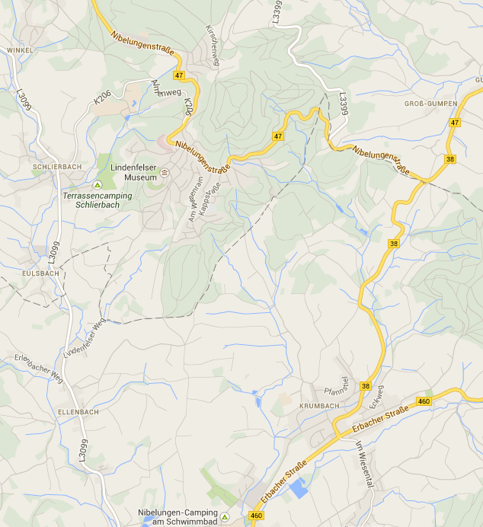
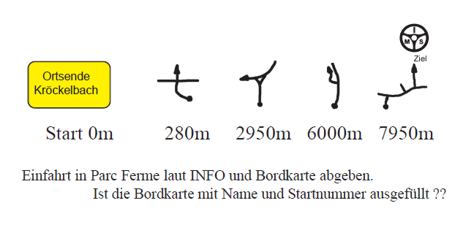
Chinesen
Kilometrierte Chinesen
Kröckelbach

Slide 26
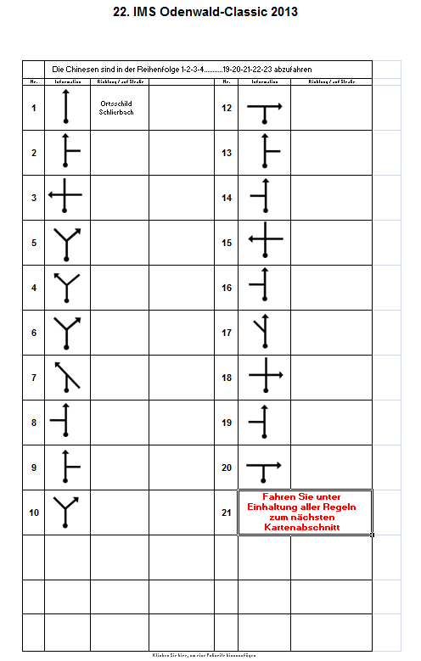

Slide 27
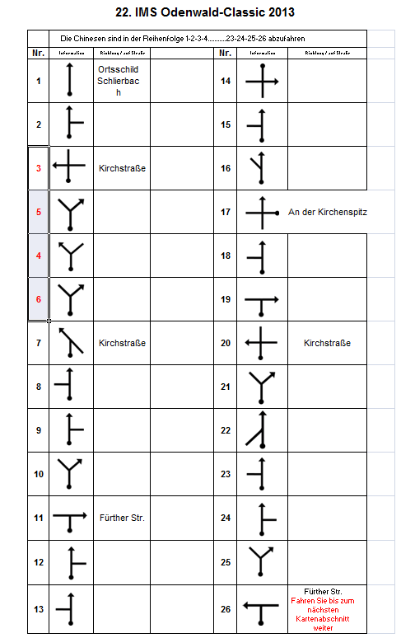
Chinesen unsortiert und falsche Anfahrtsrichtung

Slide 28
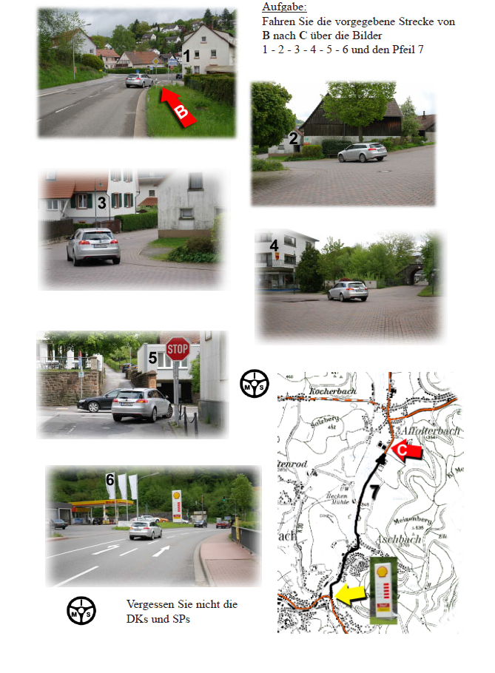
Foto Chinesen
Bei Foto-Chinesen müssen die Bilder in der angegebenen Reihenfolge abgefahren werden. Hierbei ist auf die Besonderen Begebenheiten auf den Bildern zu achten.

Slide 29
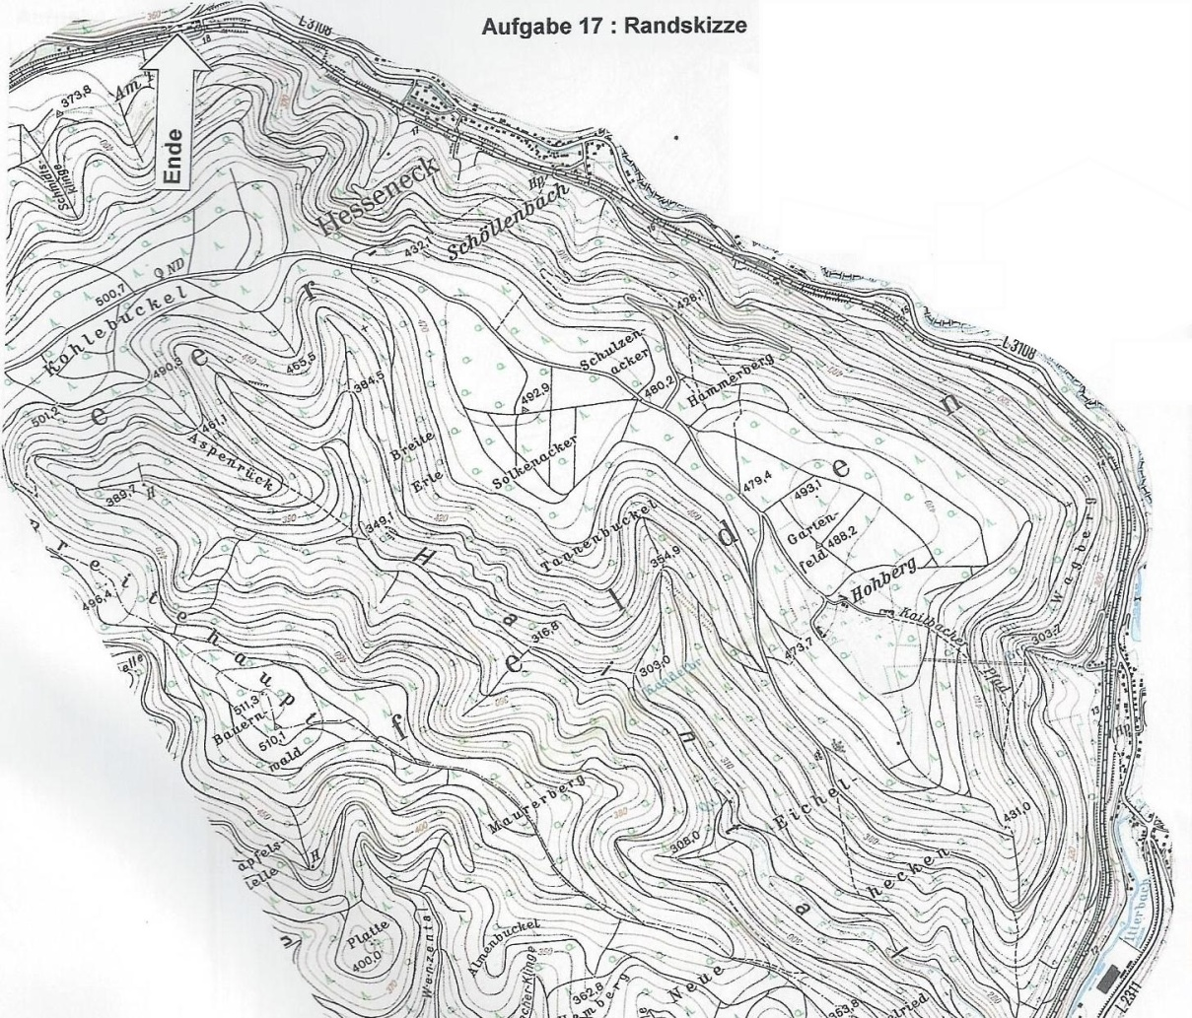
Randskizze
Bei der Randskizze ist die Straße entlang des beschnittenen Kartenausschnitt zu befahren.
Die Tücken hierbei sind dass auf der Straße eventuell immer der scheinbaren Vorfahrtsstraße zu folgen ist, jedoch ist ein Abzweig vorhanden der gefahren werden muss. z.B.
Bei dieser Aufgabe sollte man sich auch nach Straßenbezeichnungen (L3108) sowie nach Ortschaften entlang der Strecke richten.

Slide 30
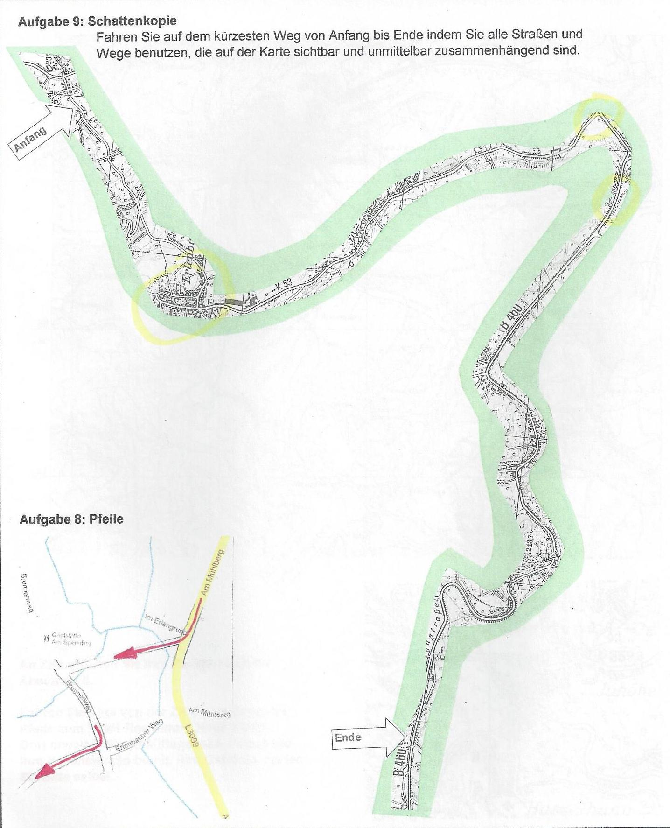
Schattenkopie
Bei der Schattenkopie sind wie in der Aufgabenstellung alle Straßen die komplett zu sehen unter Einhaltung aller Regeln des Veranstalters abzufahren.

Slide 31
Überlappung
Überlappung
Skizzen, egal welcher Art, können evtl. am Ende bzw. Anfang die nächste Skizze überlappen. Dies bedeutet z.B. dass das Ende einer Skizze über den Anfang der nächsten Skizze hinausragt.
Dies ist absichtlich und bedeutet, dass ein Teil der Strecke (dort wo sich die Skizzen überlappen) wiederholt werden muss, da der Grundsatz gilt, dass jede Aufgabe (Skizze) vollständig vom Anfang (A) bis zum Ende (E) abgefahren werden muss und erst dann die nächste Skizze vollständig von A bis E.
Daher sollte auf der Karte immer genau markiert werden, wo eine Skizze aufhört und die andere Skizze anfängt. Es gilt dann wie immer, den kürzesten Weg (nach Karte) zwischen den einzelnen Skizzenteilen zu nehmen und auch bei Überlappungen nie entgegengesetzt der Pfeilrichtung fahren.

Slide 32
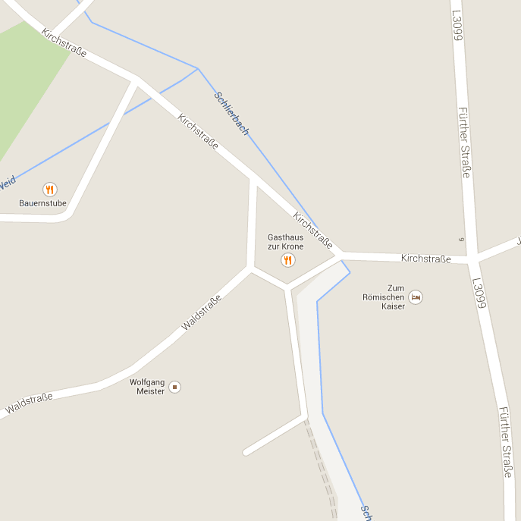
Überlappung
5.
Überlappung in einem Kartenabschnitt.
4.
3.
2.
1.

Slide 33
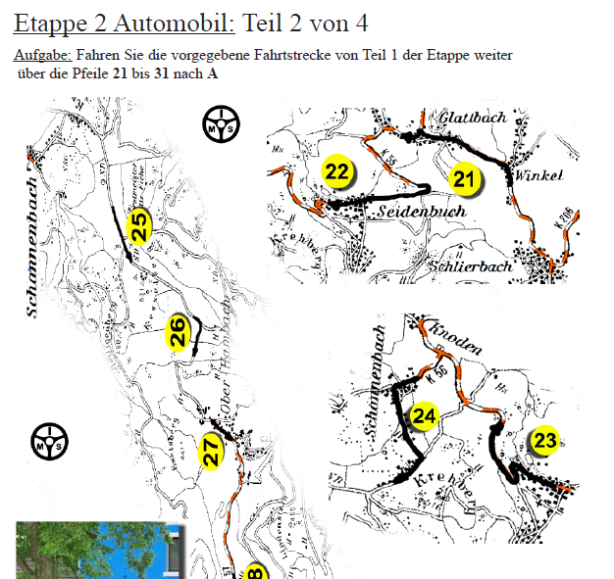
Überlappung
Nach der Aufgabenstellung müssen die Pfeile der Nummer nach (21-22-23-24-25…) abgefahren werden. Pfeil 22 endet kurz vor der S-Kurve Pfeil 23 beginnt in der Ortsmitte also vor Ende des Pfeil 22.
Wir müssen alle Pfeile von Anfang bis Ende fahre.
Jetzt müssen wir vom Ende Pfeil 22 den kürzesten Weg zum Anfang Pfeil 23 fahren.

Slide 34
GLP
Gleichmäßigkeitsprüfungen
Bei den GLP muss eine vom Veranstalter vorgegebene Strecke in einer bestimmten Durchschnittsgeschwindigkeit oder Zeit gefahren werden. Der Start erfolgt in der Regel stehend das Ziel ist meist nicht bekannt und unter umständen auch nicht zu sehen. Je nach Veranstaltung bekommen wir 2 oder 3 Eckdaten der GLP. Zum berechnen des fehlenden Wert kann eine Schnitttabelle benutzt werden oder anhand folgender Formel der fehlenden Wert berechnet werden.

Slide 35
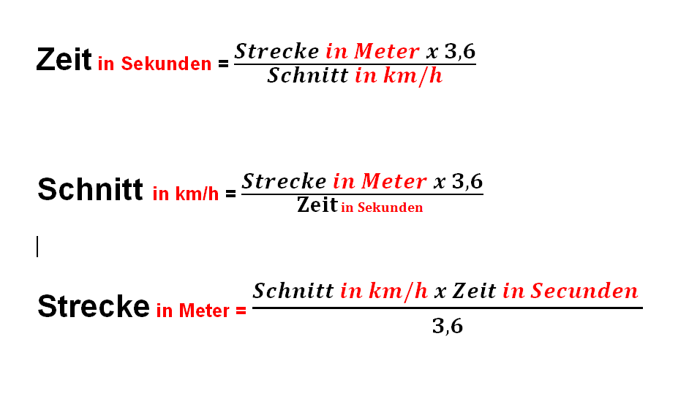
Es ist darauf zu achten die Werte in den hier angegebenen Einheiten einzugeben.
Umrechnung von Schnitt – Strecke – Zeit
Beispiel:
Aufgabe 250 Meter mit einem Schnitt von 14 km/h
250 x 3,6 / 14 = 64,3 Sekunden
Die Strecke von 250 Meter muss mit einer Durchnittsgeschw. von 14 km/h in 64,3 Sekunden befahren werden

Slide 36
Fischgräten
Fischgräten sind ähnlich wie die Chinesen zu lesen, mit dem unterschied dass es nur ein durchgehender Pfeil mit diversen Abzweigungen gibt. Die Umsetzung auf die Straße bezieht sich auf die Straßen die nicht gefahren werden. Ein Beispiel folgt gleich.

Slide 37
Fischgräten
Die Fischgräte
Und die möglichen Straßenvarianten

Slide 38
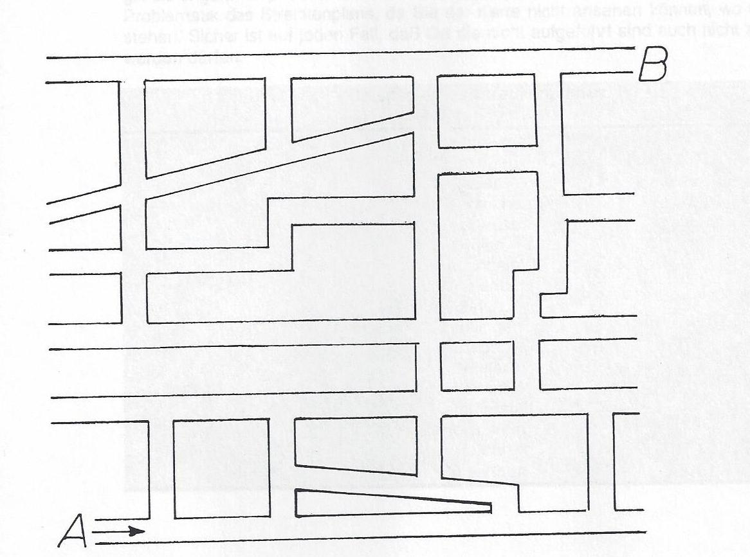
Übungsbeispiel

Slide 39
20
20
19
18
17
17
16
16
15
15
18
19
14
13
12
14
11
10
12
8
13
9
9
11
8
6
10
7
7
6
4
5
5
4
1
2
3
3
2
1

